Slide 1
TRƯỜNG THCS KHƯƠNG ĐÌNH
BÀI GIẢNG ĐIỆN TỬ
MÔN : LỊCH SỬ VÀ ĐỊA LÍ 8
TIẾT 7 - BÀI 4: ĐÔNG NAM Á TỪ NỬA SAU THẾ KỈ XVI ĐẾN GIỮA THẾ KỈ XIX (T1)
GIÁO VIÊN: NGUYỄN THỊ HƯƠNG
TỔ: KHOA HỌC XÃ HỘI

Slide 2
KHỞI ĐỘNG
Nhìn vào hình lá cờ, trang phục, truyền thống đoán tên quốc gia

Slide 3
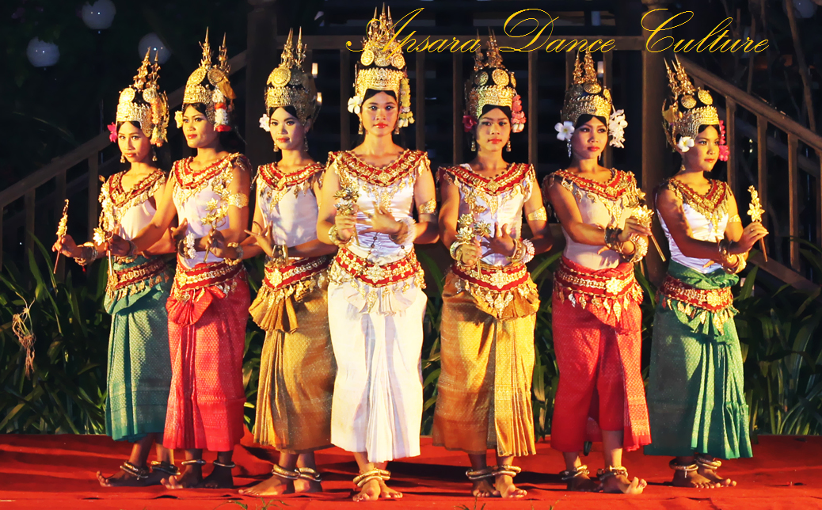
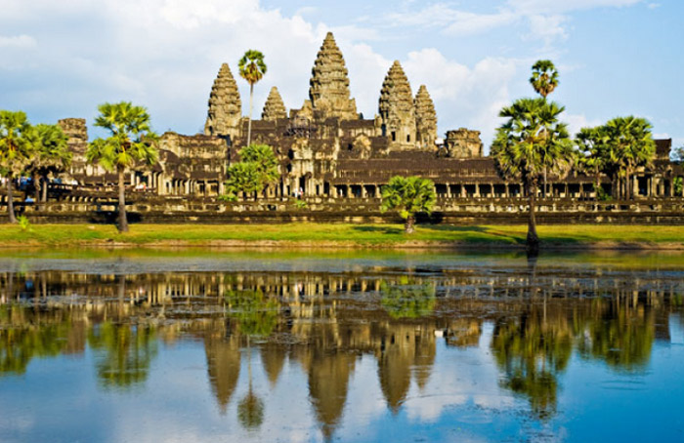
Angkor wat

Slide 4
Tháp đôi cao nhất thế giới: Petronas Twin Towers

Slide 5
BÀI 4
ĐÔNG NAM Á TỪ NỮA SAU THẾ KỈ XVI
ĐẾN GIỮA THẾ KỈ XIX (t1)

Slide 6
BÀI 4: ĐÔNG NAM Á TỪ NỮA SAU THẾ KỈ XVI ĐẾN GIỮA THẾ KỈ XIX (t1)
1. Khái quát quá trình xâm nhập Đông Nam Á của thực dân phương Tây
Thảo luận
Liệt kê các lý do dẫn đến quá trình xâm nhập của tư bản phương Tây vào các nước Đông Nam Á

Slide 8
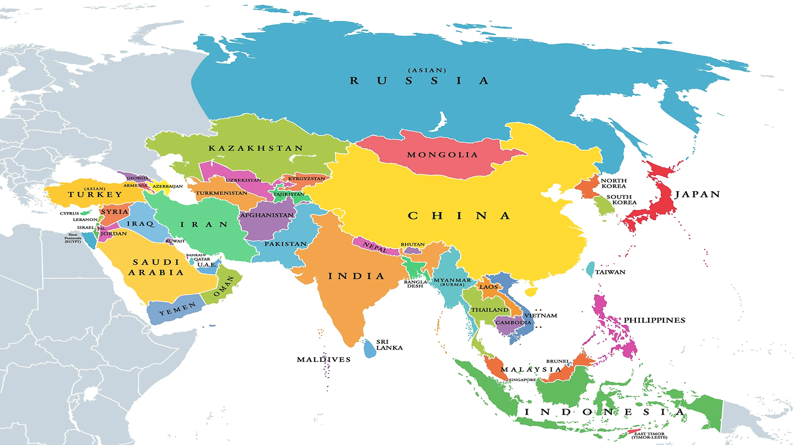

Slide 9
BÀI 4: ĐÔNG NAM Á TỪ NỮA SAU THẾ KỈ XVI ĐẾN GIỮA THẾ KỈ XIX (t1)
1. Khái quát quá trình xâm nhập Đông Nam Á của thực dân phương Tây
Sự kiện nào mở đầu quá trình xâm nhập của tư bản phương Tây vào các nước Đông Nam Á?

Slide 10
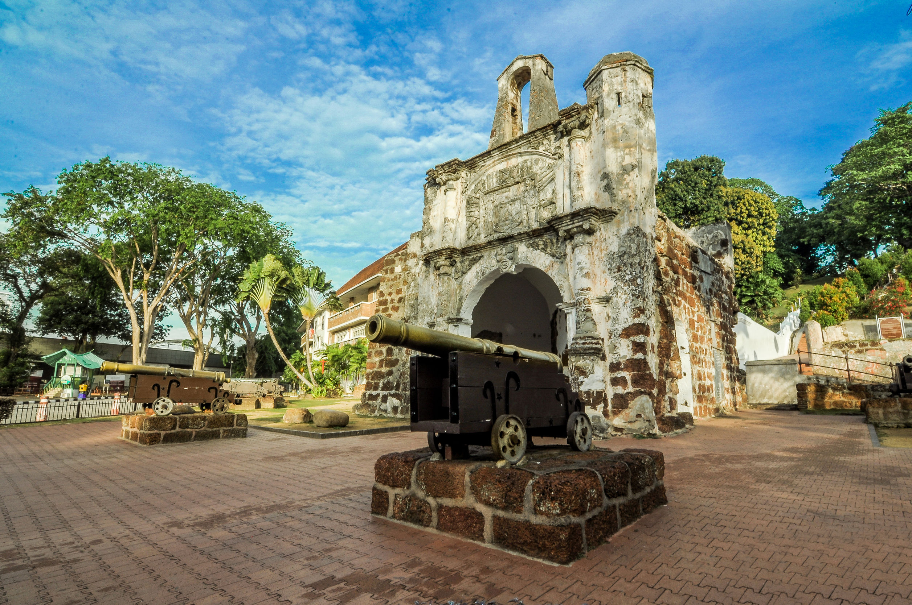
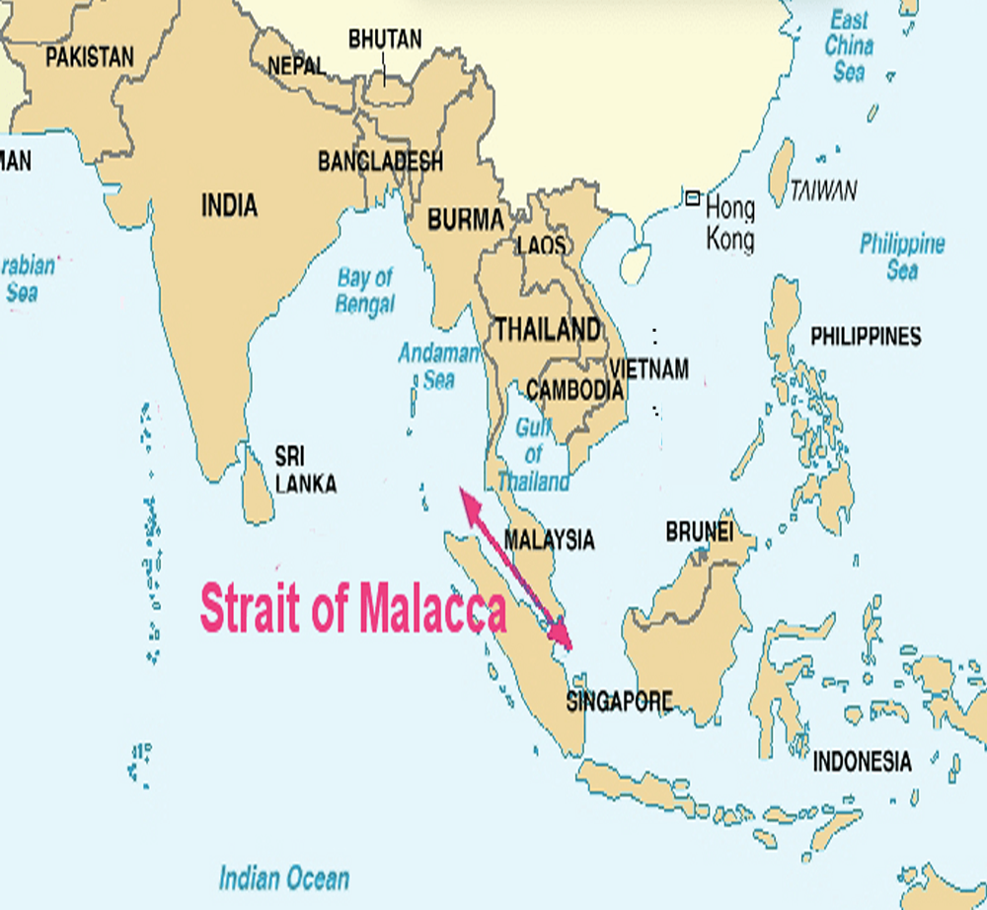
Năm 1511, Bồ Đào Nha đánh chiếm vương quốc Ma-lác-ca, làm chủ cửa ngõ đi từ Ấn Độ Dương vào vùng biển Đông. Sự kiện này đã mở đầu quá trình xâm chiếm, áp đặt sự thống trị, biến các nước Đông Nam Á thành thuộc địa của thực dân phương Tây.

Slide 11
Nối cột và sao cho hợp lí:
1. Hà Lan
a. Miến Điện, Mã Lai
2. Pháp
b. Đông-ti-mo
3. Anh
c. In-nô-nê-xi-a
4. Tây Ban Nha
d.Việt Nam, Lào, Căm-pu-chia
5. Bồ Đào Nha
e. Phi-lip-pin

Slide 12
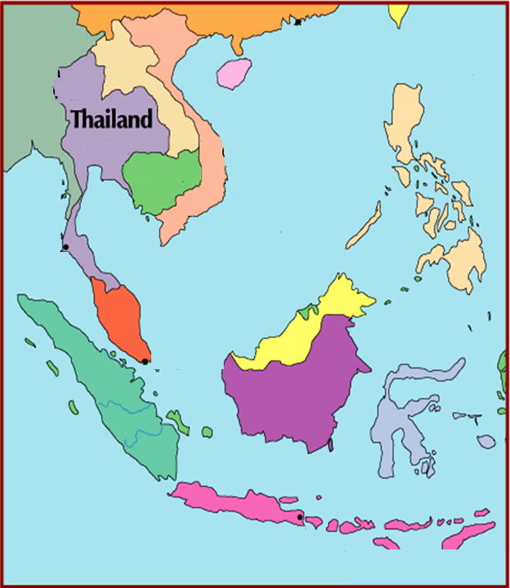
A -Thuộc địa Anh
VIỆT NAM (P)
Miến Điện
(A)
Lào
(P)
Phi-lip-pin
(T)
P- Thuộc địa Pháp
Campuchia
(P)
T- Thuộc địa Tây Ban Nha
MÃ LAI
(A)
MÃ LAI (A)
H- Thuộc địa Hà Lan
XIN GA PO (A)
In-đô-nê-xi-a (H)
B- Thuộc địa Bồ Đào Nha
In-đô-nê-xi-a (H)
Đông-Ti-mo
(B)
LƯỢC ĐỒ ĐÔNG NAM Á CUỐI TK XIX – ĐẦU TK XX

Slide 13
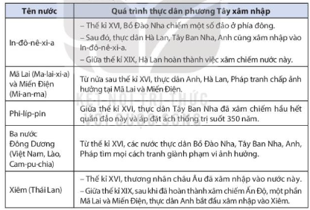

Slide 14
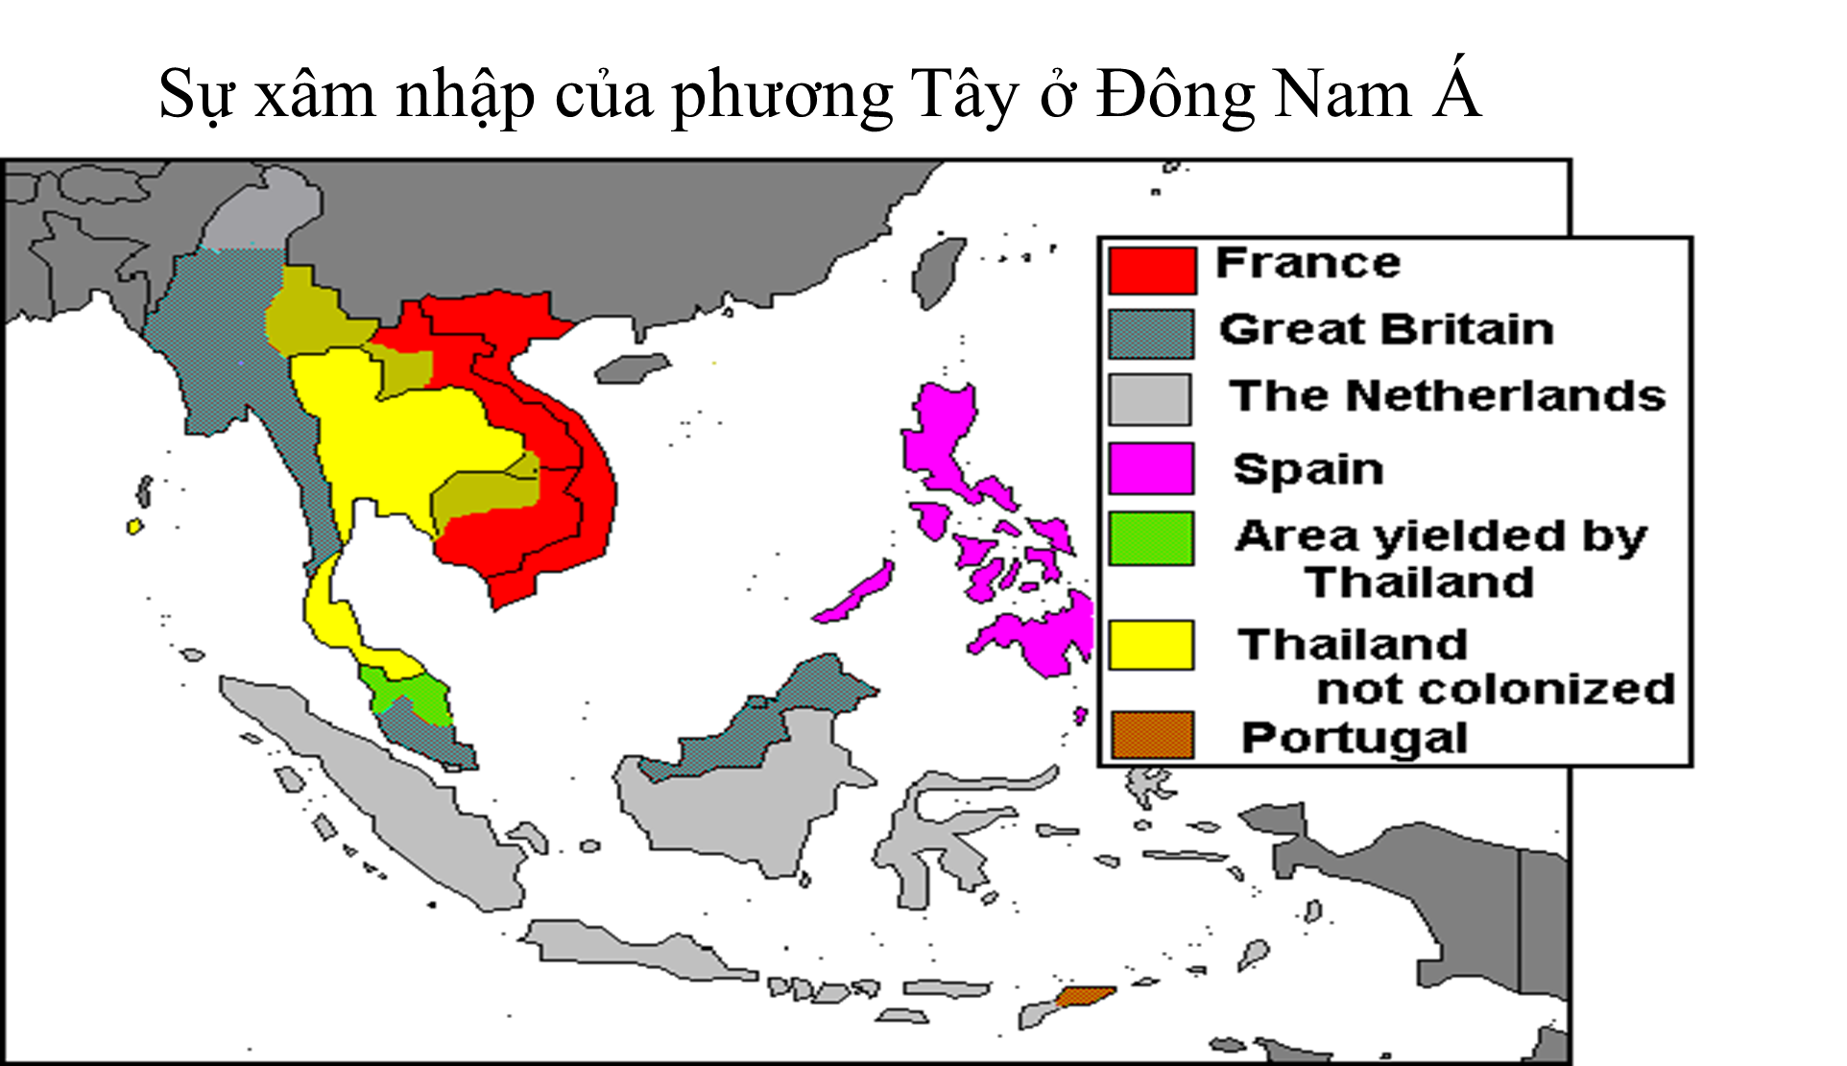
Quốc gia nào không trở thành thuộc địa của các nước phương Tây?

Slide 15
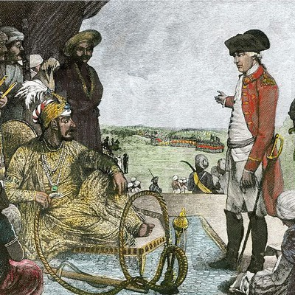
Thái Lan là quốc gia Đông Nam Á duy nhất không bị chiếm làm thuộc địa của các nước châu Âu

Slide 16
BÀI 4: ĐÔNG NAM Á TỪ NỮA SAU THẾ KỈ XVI ĐẾN GIỮA THẾ KỈ XIX (t1)
1. Khái quát quá trình xâm nhập Đông Nam Á của thực dân phương Tây
- Đông Nam Á : Có vị trí địa lí quan trọng. Giàu tài nguyên thiên nhiên. Chế độ phong kiến suy yếu.
- Bằng nhiều thủ đoạn khác nhau, thực dân phương Tây đã từng bước chiếm gần hết các quốc gia trong khu vực.

Slide 17
BÀI 4: ĐÔNG NAM Á TỪ NỮA SAU THẾ KỈ XVI ĐẾN GIỮA THẾ KỈ XIX (t1)
1. Khái quát quá trình xâm nhập Đông Nam Á của thực dân phương Tây
2. Tình hình Đông Nam Á dưới ách đô hộ của thực dân phương Tây
Hoàn thành bảng sau về tình hình chính trị, kinh tế, văn hóa, xã hội của các nước Đông Nam Á dưới ách đô hộ của thực dân phương Tây

Slide 18
 | NỘI DUNG
Chính trị
Kinh tế
Xã hội
Văn hóa

Slide 19
.
 | NỘI DUNG
Chính trị
Kinh tế
Xã hội
Văn hóa
- Chính quyền và tầng lớp trên ở các nước đã đầu hàng, phụ thuộc hoặc làm tay sai cho thực dân.
– Bộ máy ở trung ương và cấp tỉnh đều do các quan chức thực dân điều hành.

Slide 20
SƠ ĐỒ BỘ MÁY THỐNG TRỊ CỦA PHÁP Ở ĐÔNG DƯƠNG
TOÀN QUYỀN ĐÔNG DƯƠNG
Bắc Kì
Trung Kì
Nam Kì
Lào
Cam-pu-chia
Bộ máy chính quyền cấp Kỳ (Pháp)
Bộ máy chính quyền cấp Tỉnh, Huyện (Pháp + Bản xứ)
Bộ máy chính quyền cấp Xã, Thôn (Bản xứ)

Slide 21
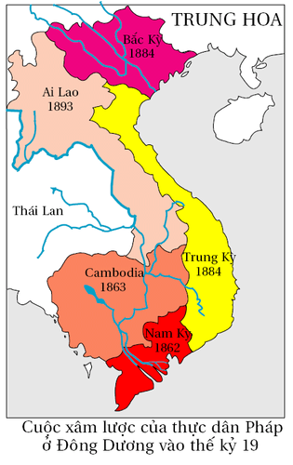
Bắc Kỳ là xứ nữa bảo hộ, do một viên Thống sứ (Bắc Kỳ)
Trung Kỳ theo chế độ bảo hộ, do một viên khâm sứ (Trung Kỳ) cai trị.
Nam Kỳ theo chế độ thuộc địa, đứng đầu là một viên Thống đốc người Pháp

Slide 22
 | NỘI DUNG
Chính trị
Kinh tế
Xã hội
Văn hóa
- Chính quyền và tầng lớp trên ở các nước đã đầu hàng, phụ thuộc hoặc làm tay sai cho thực dân.
- Bộ máy ở trung ương và cấp tỉnh đều do các quan chức thực dân điều hành.
- Thực dân phương Tây đẩy mạnh vơ vét, bóc lột người dân bản xứ.
- Mở rộng hệ thống đường giao thông, cướp đoạt ruộng đất để lập đồn điền.

Slide 23
SỐ LIỆU ĐẤT BỊ PHÁP CHIẾM
ha
1600000
1400000
1200000
1000000
800000
600000
400000
200000
0
Năm
1890
1900
1910
1912
Cả nước
(10.900 ha)
Cả nước
(301.000 ha)
Nam Kì
(1.528.000 ha)
Bắc Kì
(470.000 ha)

Slide 24
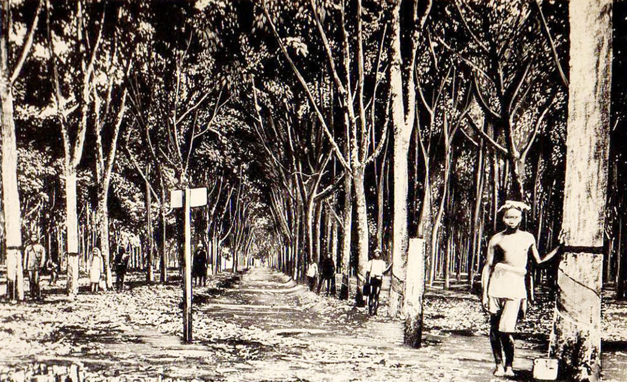
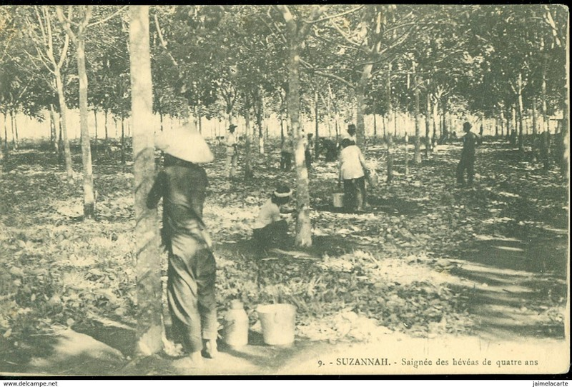
Các đồn điền Suzannah ở Dầu Giây, Xuân Lộc, Đồng Nai

Slide 25
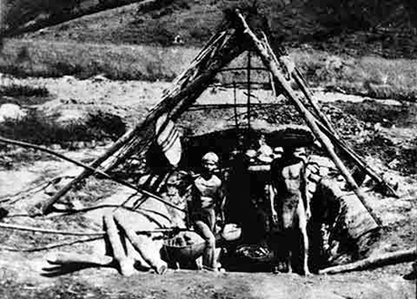
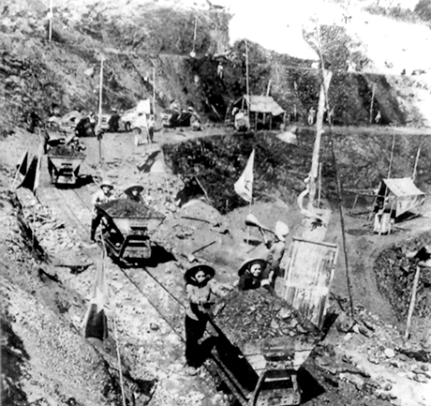
Khai thác than thời Pháp thuộc

Slide 26
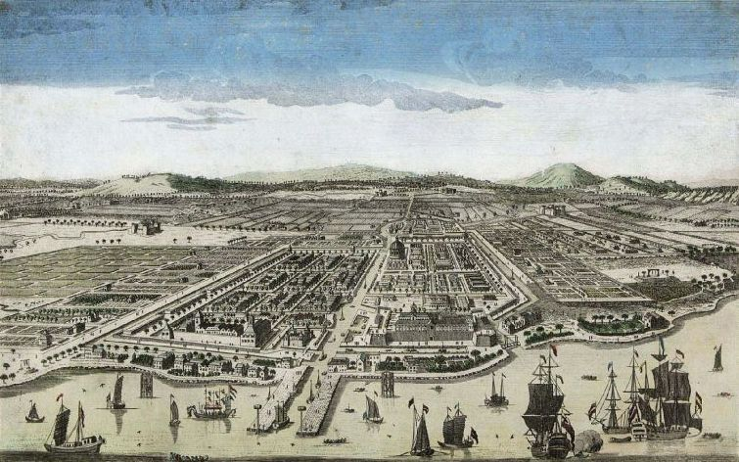
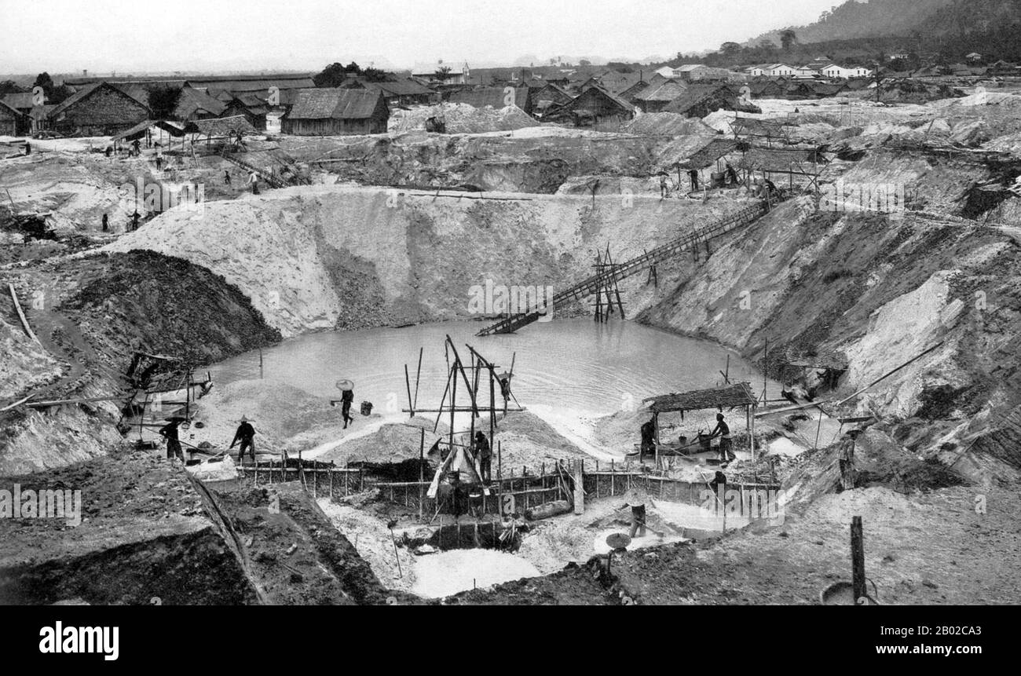
Thành phố Batavia (In-đô-nê-xi-a) năm 1754
Khai thác thiếc ở thung lũng Kinta (Malaysia)

Slide 27
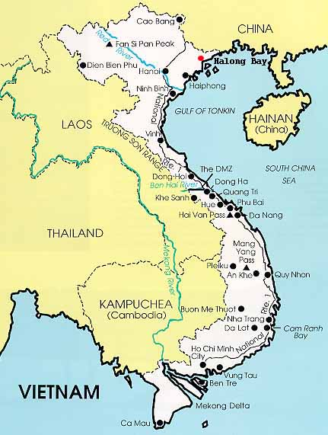
Tuyến đường sắt xuyên Việt được xây dựng từ 1902
Notes:
27

Slide 28
 | NỘI DUNG
Chính trị
Kinh tế
Xã hội
Văn hóa
- Ở các quốc gia, triều đình phong kiến đã đầu hàng, phụ thuộc vào chính quyền thực dân.
- Về bộ máy hành chính, quan chức thực dân cai trị trực tiếp ở trung ương và cử người bản xứ cai quản ở địa phương.
- Chính quyền thực hiện chính sách cướp đoạt ruộng đất.
- Các ngành công nghiệp chế biến, sản xuất hang tiêu dùng được chính quyền thực dân chú trọng đầu tư. GTVT được đẩy mạnh.
- Xã hội có sự phân hoá sâu sắc: xuất hiện các giai cấp mới.

Slide 29
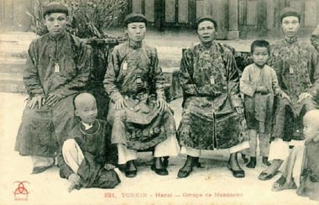
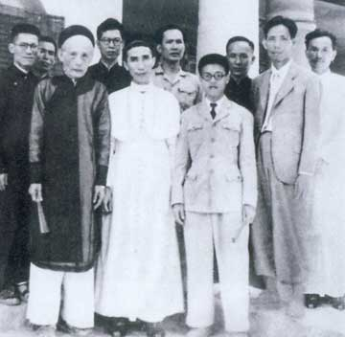
GIAI CẤP ĐỊA CHỦ PHONG KIẾN

Slide 30
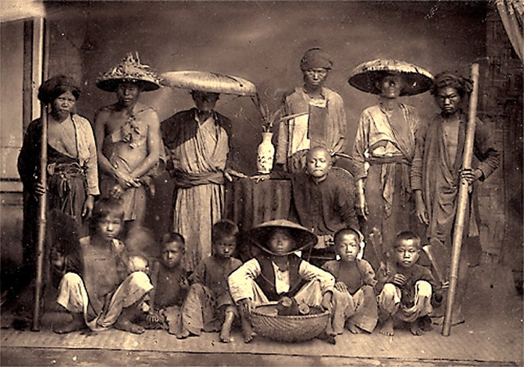
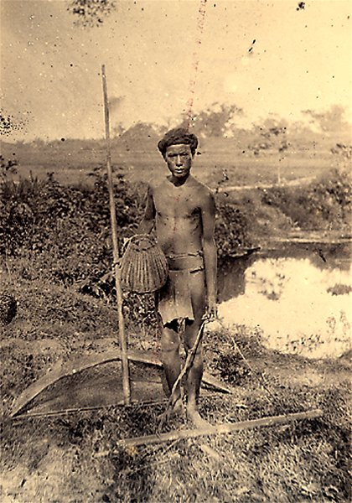
Nông dân Việt Nam trong thời kì Pháp thuộc

Slide 31
“…Nửa đêm thuế thúc trống dồn Sân đình máu chảy, đường thôn lính đầy. Cha trốn ra Hòn Gai cuốc mỏ Anh chạy vào đất đỏ làm phu Bán thân đổi mấy đồng xu Thịt xương vùi gốc cao su mấy tầng. Con đói lả ôm lưng mẹ khóc Mẹ đỡ con đấu thóc cầm hơi Kiếp người cơm vãi, cơm rơi Biết đâu nẻo đất phương trời mà đi…”.
(Trích từ bài thơ: “Ba mươi năm đời ta có Đảng” - Tố Hữu)
Nông dân Việt Nam trong thời kì Pháp thuộc

Slide 32
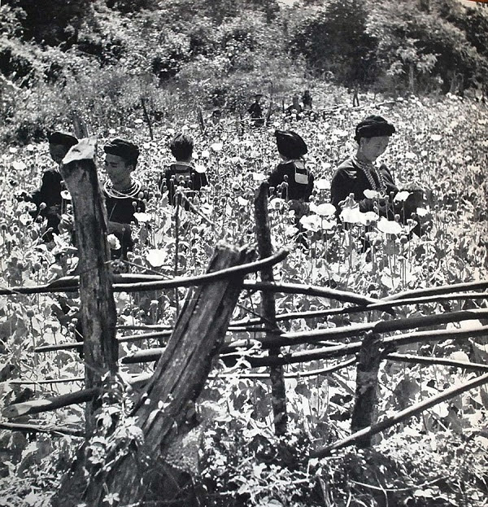
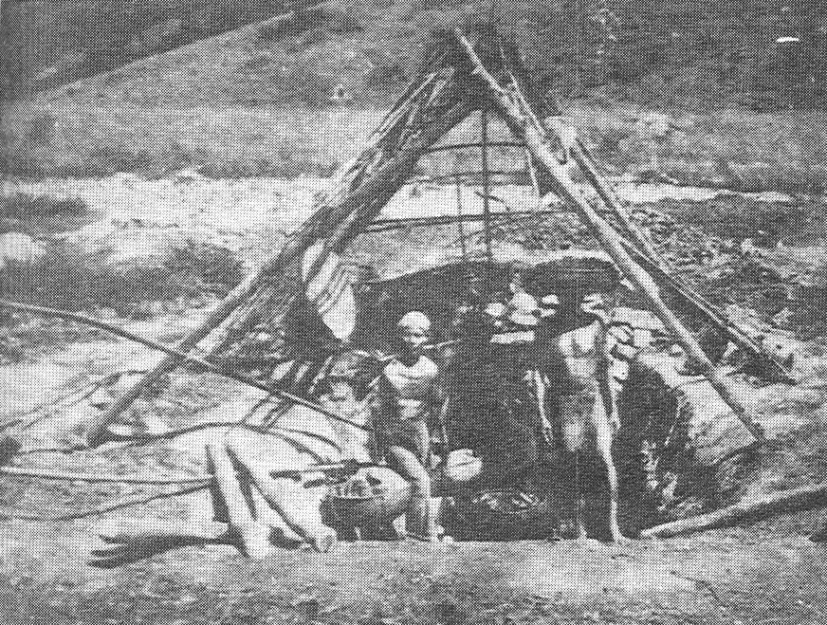
Phụ nữ H'Mông trên một cánh đồng thuốc phiện.
Công nhân khai thác than.

Slide 33
Tầng lớp tư sản

Slide 34
 | NỘI DUNG
Chính trị
Kinh tế
Xã hội
Văn hóa
- Ở các quốc gia, triều đình phong kiến đã đầu hàng, phụ thuộc vào chính quyền thực dân.
- Về bộ máy hành chính, quan chức thực dân cai trị trực tiếp ở trung ương và cử người bản xứ cai quản ở địa phương.
- Chính quyền thực hiện chính sách cướp đoạt ruộng đất.
- Các ngành công nghiệp chế biến, sản xuất hang tiêu dùng được chính quyền thực dân chú trọng đầu tư. GTVT được đẩy mạnh.
- Xã hội có nhiều thay đổi. Các giai cấp cũ vẫn tồn tại, bắt đầu xuất hiện các giai cấp mới.
- Văn hóa phương Tây làm xói mòn những giá trị văn hoá truyền thống.
- Thực hiện chính sách nô dịch nhằm đồng hoá và ngu dân để dễ bề cai trị.

Slide 35
LUYỆN TẬP

Slide 36
1
I
N
Đ
Ô
N
Ê
X
I
A
C
2
B
Ô
Đ
A
O
N
H
A
3
A
N
H
4
C
Â
N
V
Ư
Ơ
N
G
5
T
Â
Y
B
A
N
N
H
A
6
V
I
Ê
T
N
A
M
7
Đ
Ô
N
G
T
I
M
O
M
Á
C
8
? Khu vực em vừa học trong bài
Đông Ti-mo là thuộc địa của nước nào?
? Inđônêxia là thuộc địa của nước này
? Nước có nhiều thuộc địa nhất ở Đông Nam Á
? Đất nước được gọi với các tên “Quốc gia nghìn đảo”
? Đây là nước lớn nhất ở Đông Dương.
?Tên phong trào chống pháp tiêu biểu ở Việt nam cuối thế kỉ XX
? Học thuyết của ông bắt đầu được truyền bá ở Inđônêxia từ 1905.
? Đây là nước ra đời muộn nhất ở Đông Nam Á

Slide 37
VẬN DỤNG

Slide 38
VẬN DỤNG
Sưu tầm tư liệu về quá trình xâm nhập của các nước thực dân phương Tây vào Đông Nam Á. Giới thiệu những tư liệu đó với thầy cô và bạn học.

